Slide 1

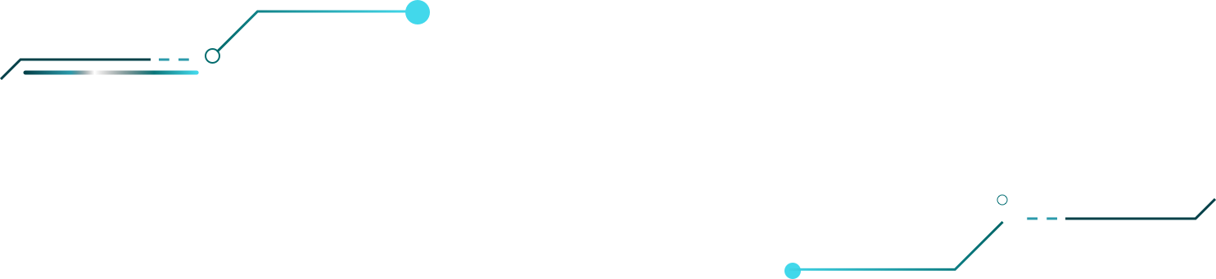


Repeatable Reverse Engineering
with PANDA
2015 PPREW-5
汇报：芦笑瑜
时间：23.01.07

Slide 2


Author Team
CONTENTS
Motivation
Key Idea
Case Study

Slide 3

Author Team

Slide 4

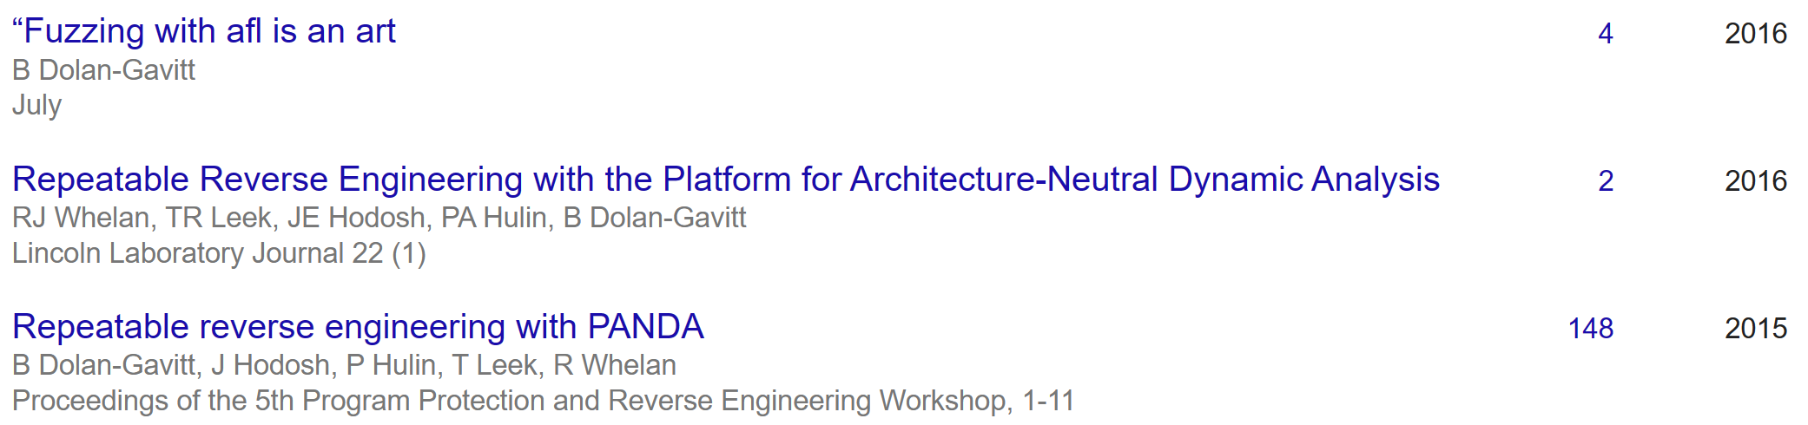
Author Team
Brendan Dolan-Gavitt
Assistant Professor in New York University
Ph.D. in computer science from Georgia Tech (2014)
BA in Math and Computer Science from Wesleyan University (2006)
Notes:
乔治亚理工大学
卫斯理大学

Slide 5

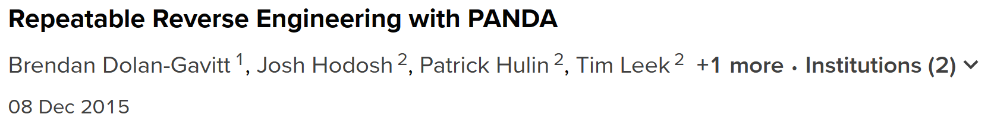
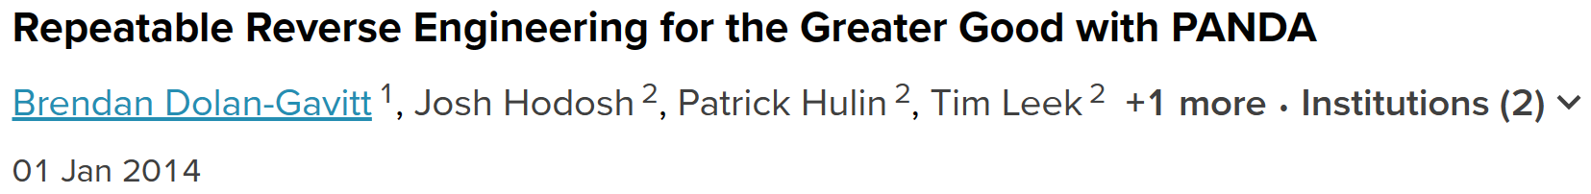
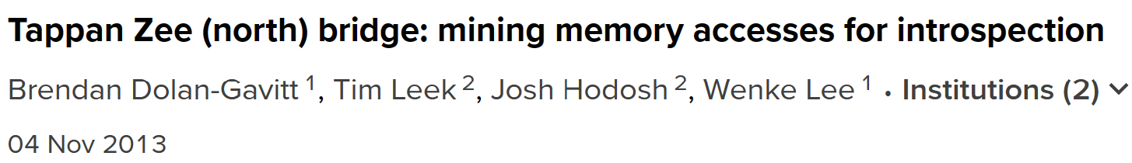
Author Team
Josh Hodosh
MIT Lincoln Laboratory
Topics: Virtual machine, Task (computing), Malware analysis, Intrusion detection system
Notes:
麻省理工学院林肯实验室

Slide 6
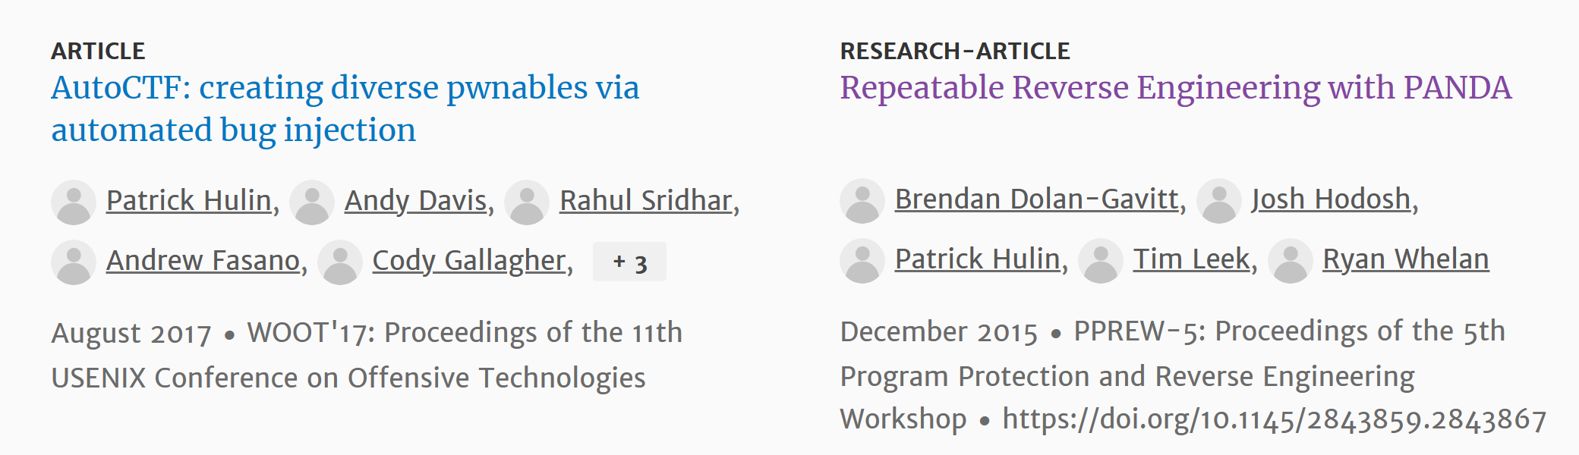
Author Team
Patrick Hulin
MIT Lincoln Laboratory
Topics: Virtual machine, Software testing and debugging, introspection

Slide 7

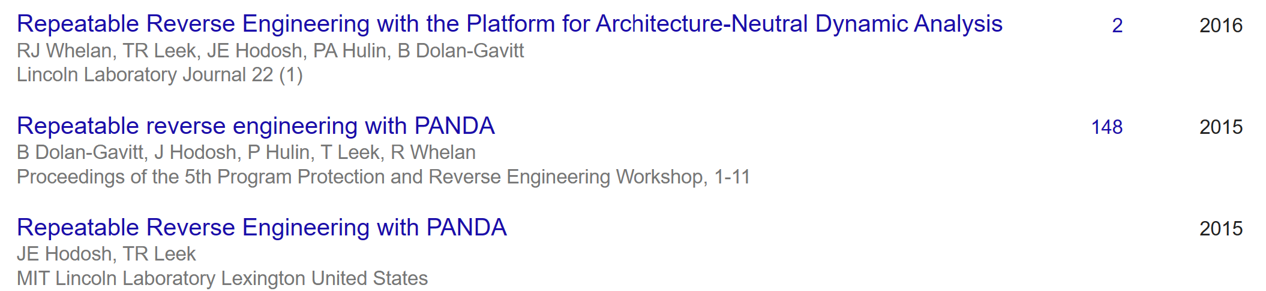
Author Team
Tim Leek
MIT Lincoln Laboratory
USENIX和美国计算机协会成员
Notes:
波鸿鲁尔大学
博士最后一年毕业生

Slide 8


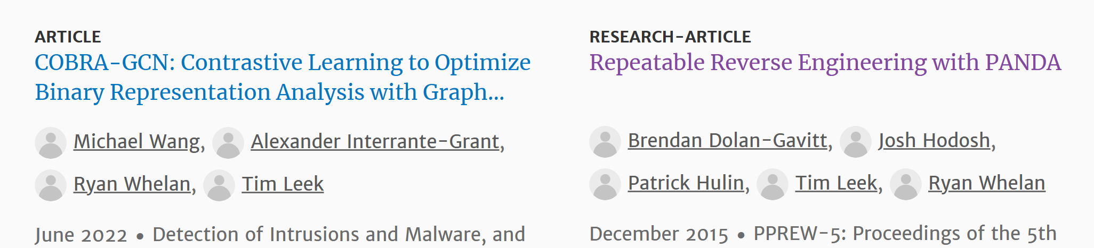
Author Team
Ryan Whelan
MIT Lincoln Laboratory
Assistant Group Leader
Notes:
加州理工 圣路易斯奥比斯波 学士毕业
加州大学 戴维斯分校 硕士毕业
加州大学 圣巴巴拉分校 博士毕业

Slide 9
Motivation

Slide 10
Motivation
本文聚焦于动态逆向工程。
合法逆向工程至少存在三大应用价值：
第一，使得合法但已停维的软件能够继续在不断演化的运行环境下工作。
第二，确定并分析关键高危漏洞
第三，理解代码的正真意图和行为
第一点，通过逆向工程可以详尽地理解一个软件的输入输出、依赖条件，据此可以进一步实现软件的升级维护。
第二点，理解漏洞的原理和危害，离不开逆向工程
第三点，即便是正规公司发布的软件，也无法保证其不会悄悄进行我们不希望的操作。
作者没有去论证动态和静态逆向分析孰优孰劣，而是强调了PANDA更多是一种动态逆向分析工具。

Slide 11
Key Idea

Slide 12
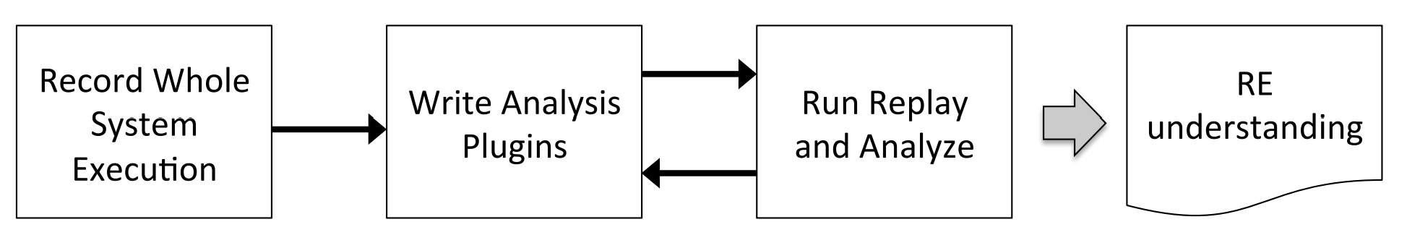
Key Idea
PANDA是一个动态分析工具。使用流程如下：
首先，分析人员捕获全系统模拟执行的记录。
然后，分析人员开发安全分析插件，插件可以访问所有的执行代码和数据，并和其他插件交互协作。插件的开发是一个反复迭代的过程：
初始插件可能只是为了协助分析人员理解程序执行流程和关键事件发生的时机。
第二轮插件可能会聚焦于特定程序或执行的某个部分。
后续的插件可能应用动态污点分析等技术来跟踪敏感数据流。

Slide 13
Key Idea
从4个方面介绍PANDA：
记录/重放功能、插件框架、跨架构分析、安卓系统模拟。
（一）记录/重放功能：
关于记录功能：首先，对机器状态进行快照：寄存器和内存的内容；然后，记录ND log(nondeterminism log)。ND Log记录三种数据流：
IN：通过端口输入进入CPU的数据
INT：硬件中断和其参数
DMA：通过DMA写入RAM的数据
上述三种数据被写入ND Log时，还会附带足够确定何时重放数据的trace point信息。Trace Point包含三个数据：PC值、从开始记录计算的指令数、隐式循环变量（ECX on X86）

Slide 14
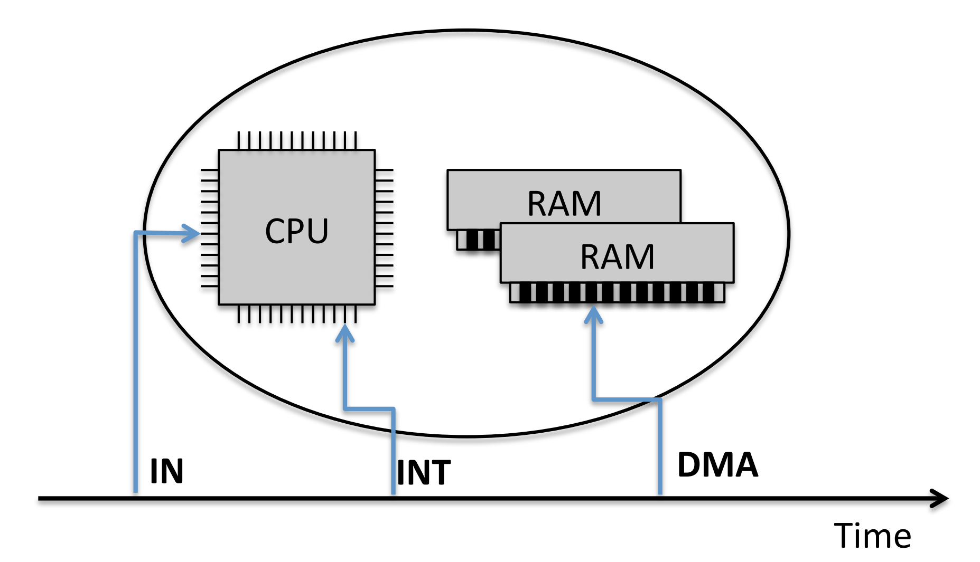
Key Idea
（一）记录/重放功能：
PANDA的重放功能和VMWare的快照不同。
VMWare的ND Log还包含了外设的输入，所以CPU和所有外设的状态始终保持一致，从而实现“Go Live”的效果。但PANDA只聚焦于CPU和RAM，所以无法“Go Live”
但是PANDA本来就深入的逆向
分析为目标，并不需要重放之后
继续运行。

Slide 15
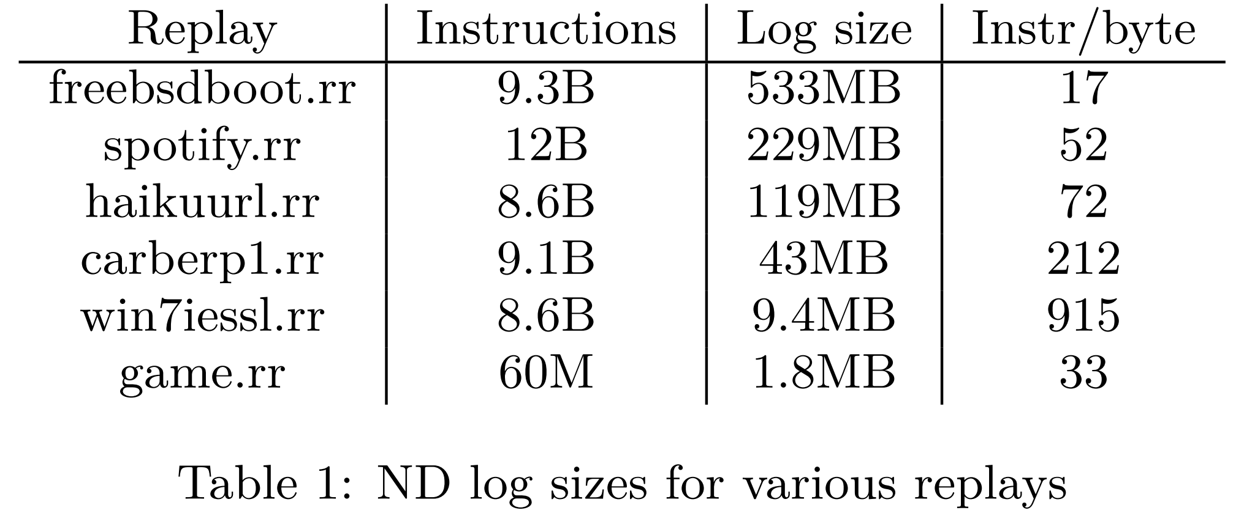
Key Idea
（一）记录/重放功能：
PANDA的记录和重放机制十分稳定有效，并且ND Log文件大小适中，一字节的ND Log对应20到1000条指令（表中实例涵盖各种架构、各种任务[启动FreeBSD、运行恶意软件Carberp、安装游戏]）

Slide 16
Key Idea
（一）记录/重放功能：
PANDA的完全可重复性对于动态分析十分有价值。
传统来说，人工动态分析通常会再调试器中运行程序，但是调试器都不支持回退分析，为了分析程序之前的状态，分析人员一般需要重新运行程序，但是每次重新运行都会导致程序的堆中的数据结构地址完全改变，没有调试符号的情况下，分析人员需要重新定位数据结构地址。
但是PANDA的重放功能能够确保程序多次运行时堆分配完全一致。

Slide 17
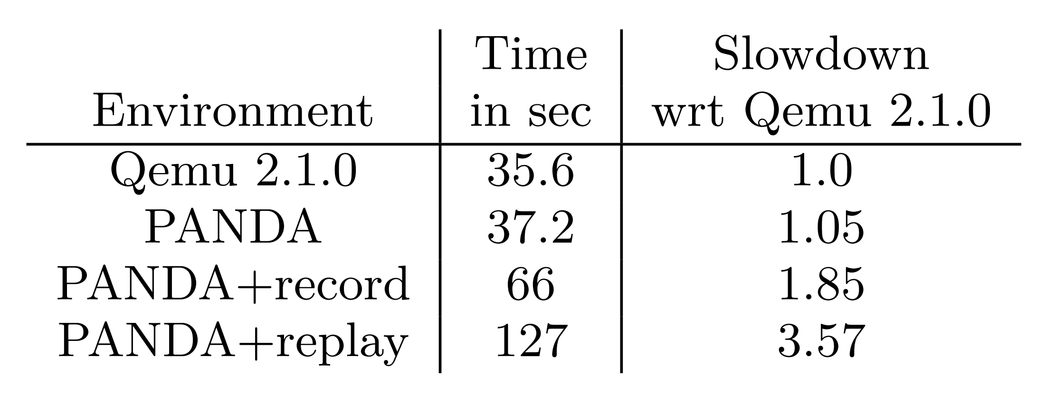
Key Idea
（一）记录/重放功能：
对于记录和重放功能，PANDA并没有给予性能太高的优先级，所以开启记录/重放功能时，PANDA的运行会变慢。下图是，在虚拟中编译gzip-1.2.4时的运行时间数据。

Slide 18
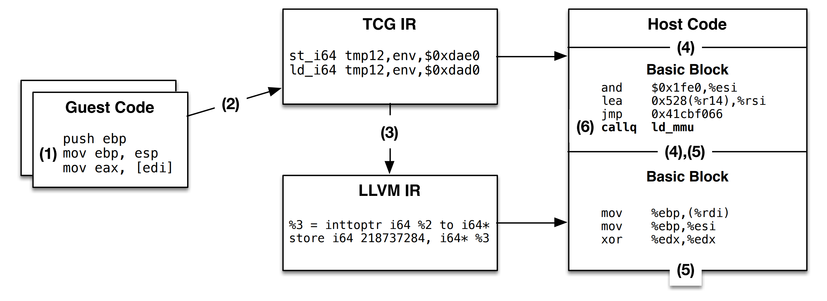
Key Idea
（二）插件框架：
为了理解PANDA的插件框架，首先得了解QEMU在全系统模式下执行代码的原理。如图所示，目标代码首先被转换为中间表示TCG，如果LLVM没有开启，TCG JIT编译器会生成主机代码并执行，如果LLVM开启，TCG代码会先转换为LLVM IR，然后由LLVM JIT生成主机代码执行。此外，QEMU会通过缓存机制来提升相同基本块的执行效率。

Slide 19
Key Idea
（二）插件框架：
插件采用共享库的形式，可以在目标代码执行的任何时机被加载。当插件被加载时，init_plugin会被调用来进行初始化；当插件被卸载或PANDA退出时，uninit_plugin会被调用。插件加载后采用事件驱动的方式工作。
Init_plugin会声明插件对什么事件进行响应。可以声明的事件涵盖目标代码翻译和执行的整个流程：
1）单条指令被翻译或者被执行前后
2）基本块被翻译前后
3）如果LLVM开启，可以分析和修改LLVM code
4）5）基本块被执行前后
6）其他（详见手册）
PANDA为插件提供了一些公共API：读写内存、冲刷代码缓存、解析命令行参数、开启或关闭各种功能：插桩、精确PC记录。插件还可以调用QEMU提供的公共函数。

Slide 20
Key Idea
（二）插件框架：
PANDA通过宏技巧、构建系统巧妙地实现了插件-插件交互，使得插件可以共享函数和事件提醒共享。
例如，PANDA通过设计宏，使得插件定义一个回调函数只需要几行代码，并且其他插件可以通过一个注册宏，就可以实现当该回调函数被调用时（事件发生时）被提醒。
插件只需要在特定的头文件中声明想要共享的函数，PANDA的构建系统会自动让其他插件像调用本地函数一样调用该共享函数。

Slide 21
Key Idea
（二）插件框架：
插件-插件交互使得构建复杂分析任务更加快捷。
例如，stringserch插件共享了一个回调函数on_ssm，该回调函数会在特定字符串（例如“psd”）在执行过程中出现时被触发。另一个分析插件可以直接注册该回调函数，从而共享事件提醒，并进一步使用taint插件的共享函数进行污点分析等。

Slide 22
Key Idea
（三）跨架构分析：
很多指令级的动态分析方法对于逆向工程实际上是低价值的。
因为逆向工程的目标往往涵盖多种架构的目标，而指令级的动态分析方法架构扩展性很低。例如，污点分析、符号执行（实际上很多先进的符号执行系统已经通过中间表示的方法解决了这个问题）等。
PANDA也是利用LLVM BItcode这种格式来实现动态分析的扩展性的。
为什么不用TCG？Qemu在实现时对于一些复杂指令时（如：x86的MMX\SSE），为了性能和实现的简单度，并不会将其转化为TCG，而是C语言“helper”函数，然后直接编译成主机代码。而使用LLVM Bitcode可以直接用Clang将这些C helper 函数转化为中间表示。

Slide 23
Key Idea
（四）安卓支持：
PANDA基于Patrick Jackson 2011年在Google Summer of Code活动中的工作的基础上，融合DroidScope项目的代码并进行了大量额外自主开发工作，实现了对当时主流安卓系统的模拟。

Slide 24
Key Idea
常用插件介绍：
Stringsearch：
逆向工程通常会聚焦于找出哪段代码实现了某些上层功能或处理特定数据。 Stringsearch插件跟踪记录目标系统的每次内存访问，并基于函数调用上下文、PC值和地址空间进行分类并形成数据流，进而基于关键词列表进行检索。
Systen Calls：
该插件实现对系统调用的跟踪分析，可以在系统调用前记录系统调用号和调用参数以及调用回调函数，也可以在系统调用返回时记录返回值或调用回调函数进行其他分析操作。

Slide 25
Key Idea
常用插件介绍：
Shadow Callstack：
逆向工程中一个常见需求是了解某个事件发生时的执行上下文（例如，函数调用栈）。
调试器通常通过回溯栈帧来实现，但是这种方法跟架构和操作系统强相关，扩展性差。此外程序本身也可以篡改调用栈以误导分析。（Windows就通过Kernel Patch Protection模块来隐藏调用栈）。
PANDA通过构建影子调用栈来解决该问题。PANDA会在每个基本块执行结束时，检查当前指令是否为call指令，如果是的话就在影子栈中push函数入口地址和返回地址。在每个基本块执行前，检查当前地址是否对应影子栈中的返回地址，如果是的话就说名函数返回了，再进行响应的退栈操作即可。
Callstack插件向其他插件提供获取当前执行调用栈的API，并且支持对函数调用和返回注册回调。

Slide 26
Key Idea
常用插件介绍：
Scissors：
PANDA的最大优势在于支持离线局部分析：先以正常速度记录执行，然后在重放执行时应用重量级分析插件，Scissor插件还支持分析人员定位并聚焦于执行中感兴趣的部分和事件。
Taint Analysis
PANDA实现了基于LLVM Bitcode的污点分析插件，支持对文件数据、网络数据、IO数据、RAM和寄存器的精确标记和跟踪。污点分析插桩通过LLVM的pass来实现。
该插件有以下特点：
1）全系统：污点分析插件支持跨进程的跟踪
2）基于重放的：污点分析时一种高消耗的分析，光是用Qemu去执行复杂目标，例如安卓系统，就只能达到勉强能避免超时。所以污点分析只能基于重放。

Slide 27
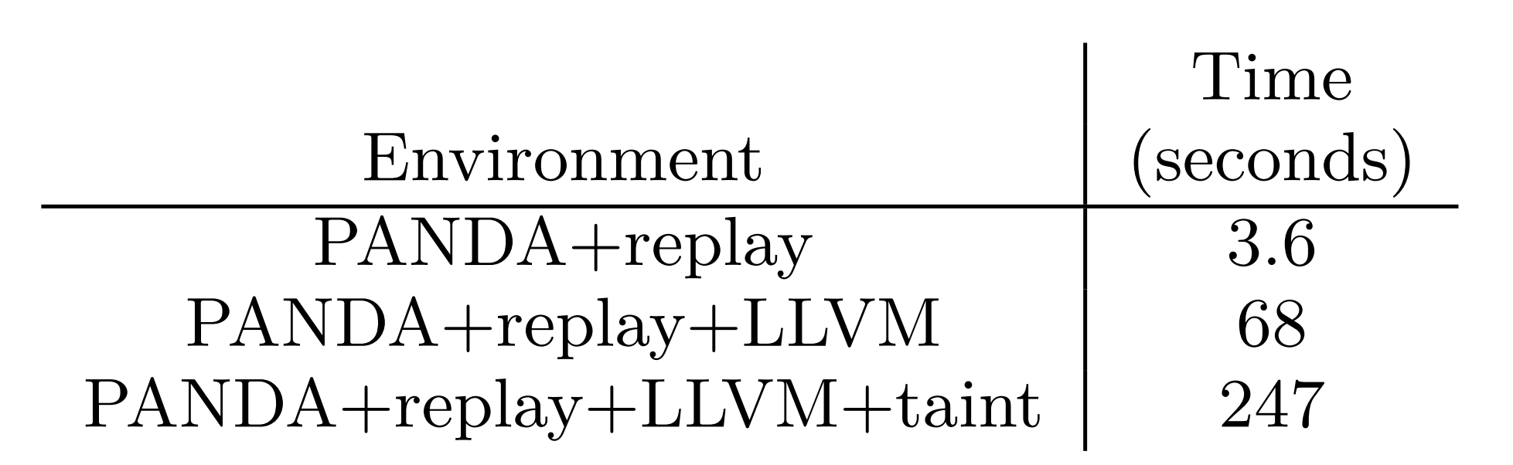
Key Idea
常用插件介绍：
Taint Analysis
该插件有以下特点：
3）细粒度和高保真：由于PANDA更多是服务于逆向工程，所以比起性能，污点分析插件更聚焦于分析的细节和准确性。例如，支持对文件的每个字节进行标记，
4）重量级：污点分析插件会带来较高的性能负载，开启LLVM本来就会带来10-20x的负载，再另外应用污点分析插件会进一步带来3-10x的负载。下图是对产品激活码13个字节进行污点分析时，运行时间对比：

Slide 28
Case Study

Slide 29
Case Study
一）1999年老PC游戏破解:
需要逆向游戏的CD-Key校验算法。
首先，用PNADA运行游戏安装器，然后输入随机的Key，获得校验错误提示，并生成整个执行的ND Log。
然后，重放执行，使用stringsearch插件搜索刚刚输入的随机Key和错误提示信息。成功将逆向范围缩减到20W指令（一共6000w指令）。接着使用scissor插件提取这部分包含验证算法的代码段。
接着，通过对目标代码段进行静态逆向分析，可以确定安装器先对CD-Key进行解密，然后将解密后得到的120bit整数的高位与一个特定的魔术数比较。但是这个魔术数难以通过静态分析看出来，所以作者开发了一个新插件并对目标代码段进行重发，在过程中成功将其打印出来。通过数学分析，可以发现CD-Key的密度为1/27000。

Slide 30
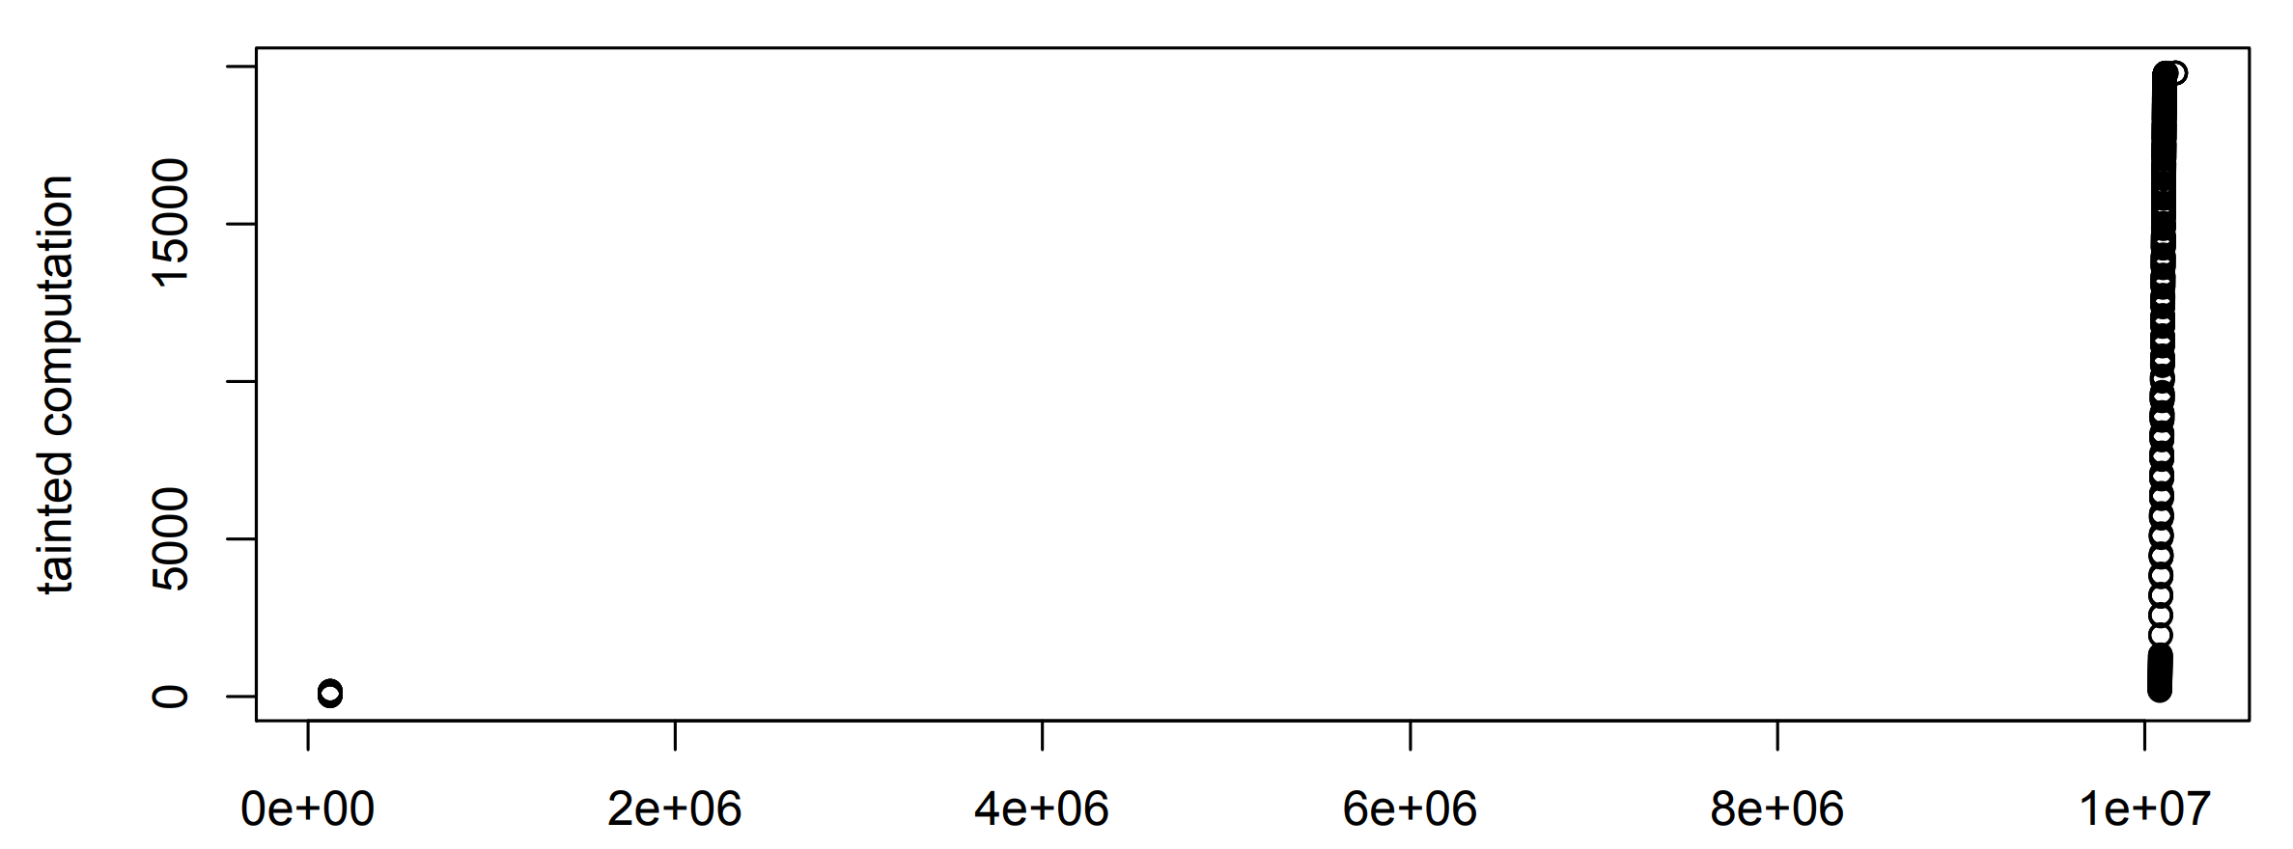
Case Study
一） 1999年老PC游戏破解:
由于Key的密度不是很低，所以可以不用深入逆向解密逻辑，直接利用IDA的反编译功能生成C源码，然后用随机Key去暴力破解即可。如果Key密度很低的话，这种方法就不现实了，需要利用前期逆向分析获得的信息，去进一步分析解密算法或者使用Patch等技术。
总结：在这个使用案例中，PANDA协助分析人员快速定位了感兴趣的代码段，并打印除了关键的数据，scissors插件使得分析人员可以只重放执行感兴趣的代码段并应用复杂的分析逻辑。
除了使用stringsearch来定位处理Key的代码段，还可以用污点分析系列插件，将输入的Key进行标记，并检查对这些数据的计算发生在哪：

Slide 31
Case Study
二）漏洞深度分析:
漏洞有时是由深层次的根源导致的。一个经典的例子是Use-after-free漏洞。程序保留了指向已经被释放内存的悬空指针，最终导致程序由于堆数据结构被破坏而奔溃。
首先，准备了一个触发了漏洞的replay。该replay没有任何漏洞信息，只包含一个标准的Windows错误信息“Application has stopped working.”。
接着，尝试利用PANDA对该replay进行漏洞分析。
第一步，利用replaymovie插件，将replay对应的执行过程进行录屏。从而获悉奔溃的程序是Internet Exporer，漏洞是在加载HTML文件时触发的。
第二步，利用stringsearch插件搜索“<HTML”和”stopped working”，缩小分析范围并获取HTML文件的完整内容（初步判定时use-after-free漏洞），接着利用scissors插件实现局部重放进而使能重量级分析。

Slide 32
Case Study
二）漏洞深度分析:
第三步，开发新插件use-after-free detector来定位漏洞根源（15h，300sloc）。该插件跟踪记录所有对RtlAllocateHeap、RtlFreeHeap、RtlReAllocateHeap的调用，并维护申请和释放内存的影子列表。当指向已释放内存的指针被引用时，Use-after-free漏洞触发，插件会及时检测到。
最后，用Windows调试符号去分析漏洞相关函数，可以很快确定该漏洞为CVE-2011-1255。
在这个案例中，PANDA的重放功能十分关键，因为这大大简化了插件的开发的难度。开发人员不需要去考虑插件的通用性，甚至可以只针对某次具体的分析开发，许多关键信息可以采取硬编码的方法处理。

Slide 33
Case Study
三）敏感词列表发现:
我们不能总是相信我们使用的软件不会侵犯我们的权益。
例如，许多即时聊天软件会过度地审查用户的聊天记录。这种审查，可能会在服务器端进行，也可能是在客户端本地利用本地存储的敏感词列表来进行。
CitizenLab对LINE 3.8.5进行过分析，发现其会对全球部分地区的用户进行聊天审查。作者用PANDA对LINE 4.5.4进行了分析。
作者用PANDA运行Android并安装了LINE，注册中国的LINE账号。登录账号并向另一个用户发送了“IM“信息，将这个过程记录下来以备重放分析。

Slide 34
Case Study
三）敏感词列表发现:
作者推测，即便是简单的信息也会让LINE加载加密的敏感词列表并进行审查。为了寻找到该敏感词列表，作者推测其中可能会包含“天安门”、“法轮”等词，并应用stringsearch插件进行重放检索，果然成功定位了敏感词列表，并发现列表中的其他534个敏感词。
这个案例展现出PANDA作为一个动态逆向分析工具的优势，敏感词列表是AES加密的，采用静态分析方法将会难以定位和解密。

Slide 35

感 谢 聆 听

